Slide 1
쇼핑몰 O2O 서비스
- 졸업 연구 제안서
컴퓨터공학 2009152026 심범근
컴퓨터공학 2012154034 이상훈
Our company wishes to own a successful presentation to provide a
variety of presentation templates are working.
You want to create your own templates. I'll do my best.

Slide 2
목차
1.
연구 개발 배경
2.
연구 개발 목표
Our company wishes to own a successful presentation to
provide a variety of presentation templates are working.
You want to create your own templates. I'll do my best.
3.
연구 개발 효과
4.
관련 연구 및 사례
5.
시스템 수행 시나리오
6.
시스템 구상도
7.
개발 환경 및 개발 방법
8.
프로젝트 일정 및 참고 문헌

Slide 3
종합 설계 개요
지난 발표에서의 지적 사항
1. O2O 서비스 장점을 구체적으로 제시하여 정의 필요
2. 기존 O2O 서비스 방법과 차별성 및 응용성을 명확히 제시 못함
기능이 단순하고 기능적인 내용을 추가하여 구현 적용
지정 사항에 대한 답변
1. O2O 서비스라는 개념을 명확하게 정의하고 집어 넣음.
2. 기존 O2O 서비스 방법들을 살펴 보면 각종 정보를 제공하는 앱과 쿠폰을 제공하고 실내 내비게이션을 지원하지만 저희 O2O 서비스는 이를 다 같이 종합하여 구현한다.
3. 정보 제공과 실내 내비게이션과 더불어서 로그인 기능을 추가하여서 손님별로 데이터를 기록하고 블루투스 비콘을 이용해서 고객별 맞춤 제품 정보를 제공할 것이고 고객이 원하는 제품 예약기능 포함

Slide 4
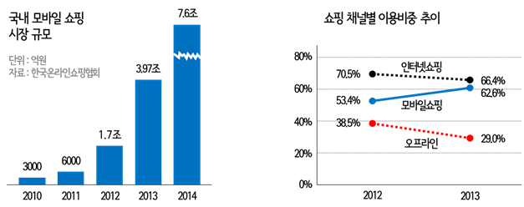
연구 개발 배경
  온라인 마켓 비중의 증가로 오프라인 쇼핑의 장점 저하
  소비자가 원하는 매장의 위치 파악이 어려움
  다양한 정보 및 각종 이벤트 등을 알기 어려움
  현재 GPS기반으로 하는 내비게이션은 실내에서 정확한 위치를 표현하는데 한계가 있다. 따라서 최근 각광받고 있는 사물인터넷(IoT)중 하나인 비콘을 이용하여 실내에서 정확한 위치를 안내해준다.

Slide 5
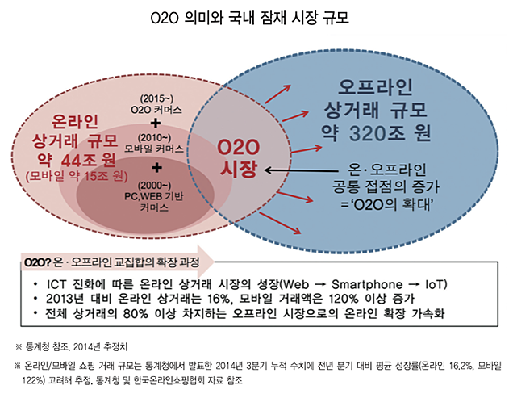
연구 개발 배경
● O2O의 개념과 장점
O2O(Online to Offline). 단어 그대로 온라인이 오프라인으로 옮겨온다는 뜻이다. 정보 유통 비용이 저렴한 온라인과 실제 소비가 일어나는 오프라인의 장점을 접목해 새로운 시장을 만들어 보자는 데서 나왔다.
  인터넷은 정보 유통 비용이 아주 저렴하다. 먼저 점포를 운영하는 상점주 입장에서 살펴보면 쉽고 빠르게, 저렴한 비용으로 프로모션을 진행할 수 있고 고객의 입장에서도 인터넷이 쇼핑을 쉽고 편리하게 도와줄 수 있다.
  ● 기존의 O2O 서비스와 차이점
  · 현재 실내 내비게이션 서비스를 지원하는 쇼핑몰이 없음.
  · 각종 정보를 제공하는 앱과 쿠폰 제공앱이 분리 되어있음.
  · 다양화 시대에 맞는 고객 맞춤별 서비스 제공.
  · 각 쇼핑몰마다 지원하는 서비스가 다르고 없는 기능을 한데 모아 올인원 성격의 O2O 서비스를 구현한다.
Notes:
구체적인 예로는 요기요, 배달의 민족 등의 배달 서비스, 카카오택시, 드라이버 등의 교통수단 서비스, 카쉐어링, 부동산 중개 서비스, 숙박 서비스 등이 있습니다.

Slide 6
연구 개발 목표
● 구현 기능
1. 정보 제공 기능
  쇼핑뉴스, 이벤트 알림
  할인 쿠폰 증정
  점포별 정보 및 할인품목 목록 제공
2. 실내 내비게이션 기능
  고객의 위치 파악
  목적지까지의 동선을 실시간 안내
3. 고객 맞춤별 서비스
  관심분야 쇼핑정보 제공
  단골 점포 관리
  문화센터, 편의시설, 제품 등의 예약기능
  포인트 관리

Slide 7
연구 개발 효과
  소비자 입장
  처음 방문한 고객도 쉽게 매장을 찾을 수 있다.
  다양한 정보 제공으로 쉬운 쇼핑을 즐길 수 있다.
  고객맞춤별 서비스로 효율적인 쇼핑이 가능하다.
  ◆ 판매자 입장
  쿠폰 증정으로 인한 매출 증대가 기대된다.
  쉽고 빠르게, 저렴한 비용으로 고객들에게 프로모션을 진행할 수 있다.

Slide 8
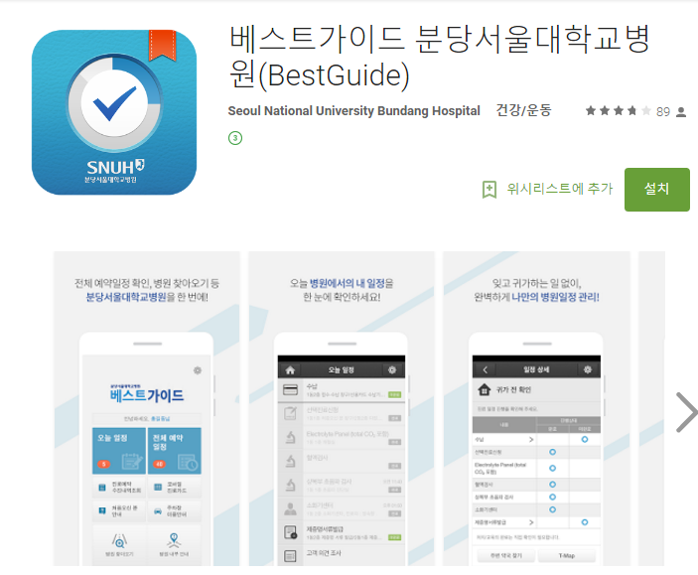
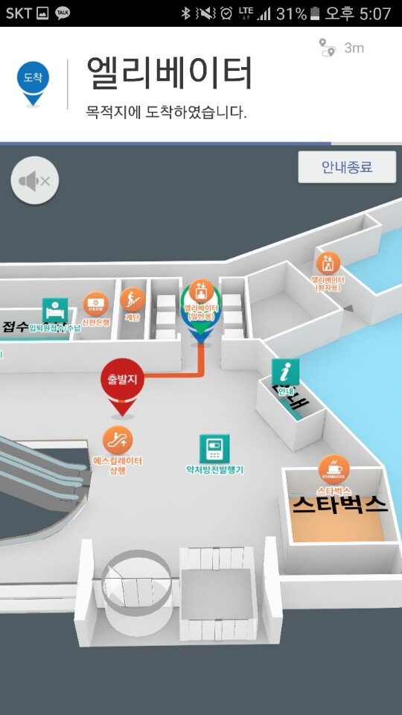
관련 연구 및 사례
●
베스트가이드
▶ 실시간 실내 내비게이션 제공
Notes:
스마트폰 앱으로 이용할 수 있는 이 서비스는 전체 예약현황, 그날의 진료 및 검사 일정과 상세내용, 진료비 수납안내, 설문조사, 일정 완료여부 등 모든 단계마다 해야 할 일에 대한 정보를 실시간으로 알려드립니다.
또한 진료실이나 검사실, 식당 등 병원 안에서 가야 할 곳의 위치를 자동으로 찾아주고 3D 내비게이션으로 경로안내를 해드릴 수 있어 보다 편리하게 병원을 이용할 수 있습니다.

Slide 9
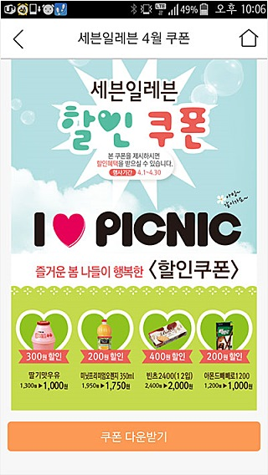
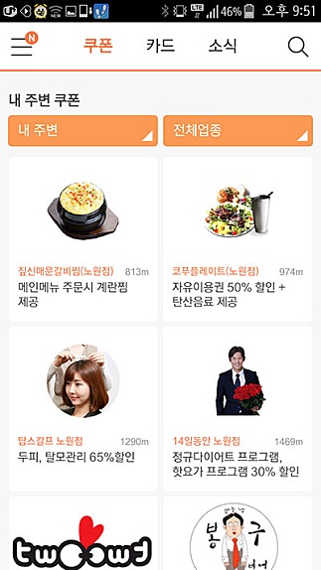
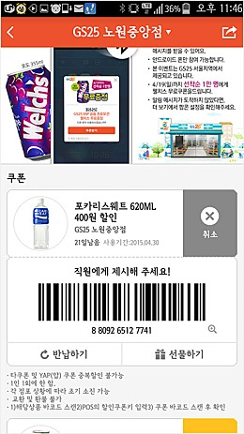
관련 연구 및 사례
시럽, 얍
▶ 위치 정보를 파악해 쿠폰과 정보 제공
Notes:
시럽, 얍 등은 소비자의 위치 정보를 기반으로 주변의 매장 위치와 정보를 소개하고 각종 혜택을 주는 어플이다.

Slide 10
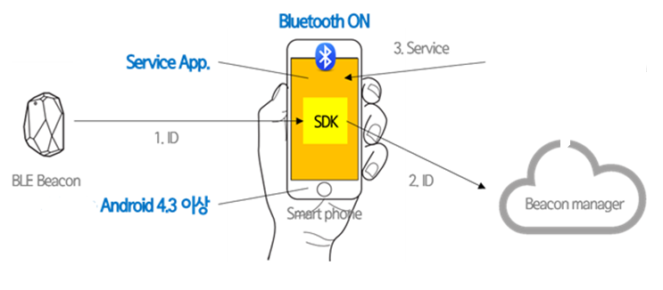


시스템 수행 시나리오
Server
Data Base
사용자는 스마트폰에서 블루투스 기능을 활성화 한다.
->애플리케이션에 ID와 password 를 입력하여 로그인 한다.
2. 비콘 매니져는 로그인 정보를 확인하고 서버에 연결한다.
3. 서버에서 다양한 기능을 제공받는다.
(1) 비콘과 주기적으로 통신하여 실내 내비게이션 서비스를 제공한다.
(2) DB정보를 받아 매장의 정보 및 쿠폰을 제공받는다.

Slide 11
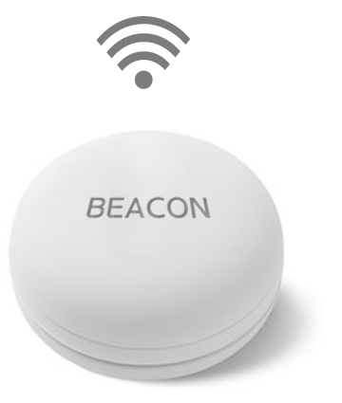

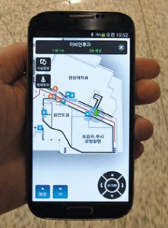
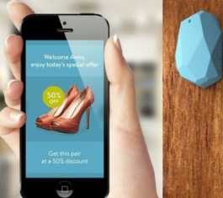
시스템 구성도
비콘은 주기적으로 자신의 ID+RSSI 값의 신호를 스마트폰에 전송
SDK.BeaconManager를
통해 범위 내 인식
App (Client)
해당 위치에 설정된 이벤트나
서비스 정보를 GCM을 통해
(Google Cloud Messaging)
스마트폰으로 송신
실내 내비게이션 기능 제공
매장의 정보 및 할인쿠폰 제공
고객 맞춤별 정보 제공
Beacon
도달거리 내에 도착하면 비콘의 ID 값을 서버로 전송
PHP통신으로
데이터를 가져옴
Data Base
Server
Notes:
1. 비콘 단말은 자신의 신호 도달거리 내로 스마트폰을 가진 사람이 들어오면 특정 ID값을 내보낸다.
2. 스마트폰은 이러한 값을 인식하여, 서버로 전달한다.
3. 해당 위치에 설정된 이벤트나 서비스 정보를 스마트폰으로 전송한다.
실내 내비게이션 기능 제공
매장의 정보 및 할인쿠폰 제공

Slide 12
개발 환경
IDE
Java Eclipse Neon
Android studio
Android Beacon 라이브러리
Android
Android 4.3 이상
BLE 4.0 버전
Beacon
WIZTURN beacon pebble
Reco beacon
DB
My SQL
Server
PHP Manager
GCM(Google Cloud Messaging)
제약조건 : '비콘(Beacon)' 서비스 전달을 위한 조건
1) 고객 스마트폰의 OS가 Android 4.3 이상이어야 함
2) 고객 스마트폰의 블루투스 장치가 반드시 작동하고 있어야 함
3) 고객 스마트폰에 비콘 SDK가 내장된 서비스 앱이 설치되어 있어야 함

Slide 13
개발 방법
Application
비콘 전용 라이브러리 Estimote을 사용해 비콘이 인식된다.
RSSI값을 이용해서 스마트폰과의 거리를 측정한다.
Web Server
PHP Manager을 이용해서 웹 서버 구축.
구글 API GCM을 통해서 푸쉬 알림 기능을 사용한다.
DataBase
MySQL을 사용하여 구축.
애플리케이션과 통신을 위해 PHP Web Server를 거친다.
한글 출력을 위해 JSON으로 변환하여 출력한다.
Notes:
RSSI - 수신신호강도

Slide 14
업무 분담
비콘과의 거리를 통한 실내 내비게이션 구현
Data Base 구축
예시) TIP 1층 배치도 디자인
심범근
Android 기반 APP 설계
Beacon을 인식할 SDK.Beacon 구현
PHP 를 이용한 Server 구축
이상훈

Slide 15
졸업연구 수행일정
추진사항 | 12월 | 1월 | 2월 | 3월 | 4월 | 5월 | 6월 | 7-9월
사전 조사 및 계획 발표
자료 수집 및 분석
Beacon 분석 및 설계 & DB 구축
경로구현 & Server 구축
통합 시스템 구현
테스트 유지 및 보수
최종논문 작성 및 최적화

Slide 16
필요기술 및 참고 문헌
JAVA Programming
& Android App
참고 서적 : Head First Java,
안드로이드 프로그래밍 정복
Server
참고 서적 : 실전 PHP 웹프로그래밍
PHP+MySQL 웹 개발 마스터북
Beacon
참고 사이트 : http://www.wizturnhub.com
http://reco2.me
MySQL
참고 서적 : 이것이 MySQL이다,
Myfirst MySQL PHP Programming

Slide 17
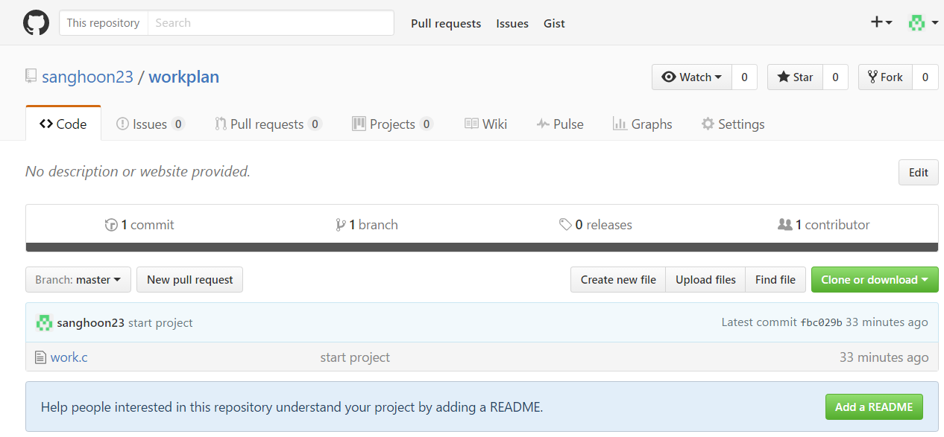
GitHub
Git URL = https://github.com/sanghoon23/workplan.git

Slide 18
THANK YOU
Our company wishes to own a successful presentation to provide a
variety of presentation templates are working.
You want to create your own templates. I'll do my best.

